Slide 1

Diagramas y documentación de actividades del proyecto
GA2-220501093-AA1-EV04
Aprendiz Digital SENA I J Gallardo Navarro

Slide 2

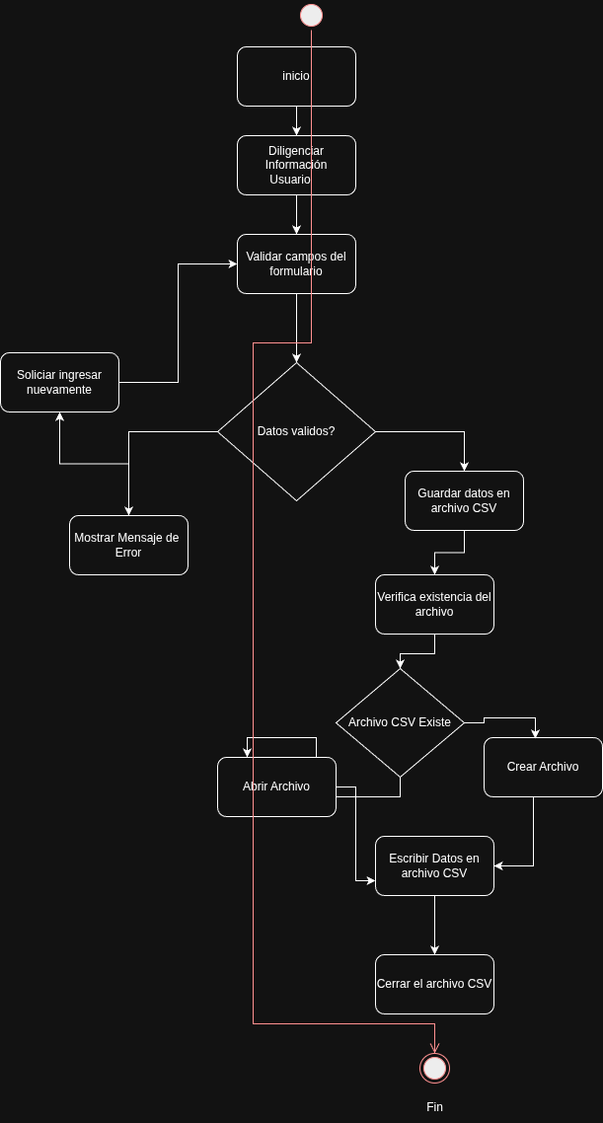
Diagramas requeridos
Interpreta el informe de requisitos para modelar las funciones del software esto permite comprender el flujo de trabajo del sistema, facilitar la comunicación entre los involucrados y sentar las bases para una especificación formal del software.

Slide 3

Diagramas de Actividades UML
¿Qué debes incluir?
Para cada función principal del sistema, elabora un diagrama de actividades que muestre:
Inicio del proceso
Acciones o actividades
Decisiones (condiciones)
Flujo alternativo (si aplica)
Finalización del proceso

Slide 4

Informe de Analisis
Estructura sugerida del informe:
Introducción
Breve descripción del proyecto
Objetivo del informe
Interpretación del informe de requisitos
¿Qué requerimientos funcionales y no funcionales se están abordando?
Ejemplo: Gestión de usuarios, control de inventario, pagos, etc.

Slide 5
Interpretación del informe de requisitos
Descripción de los diagramas
Para cada diagrama, incluye:
Nombre del proceso Descripción del flujo Relación con los requisitos funcionales Justificación de decisiones tomadas en el modelado
Conclusión
Cómo estos diagramas y el análisis contribuyen a una mejor comprensión del sistema Importancia de esta documentación para futuras fases del desarrollo

Slide 6
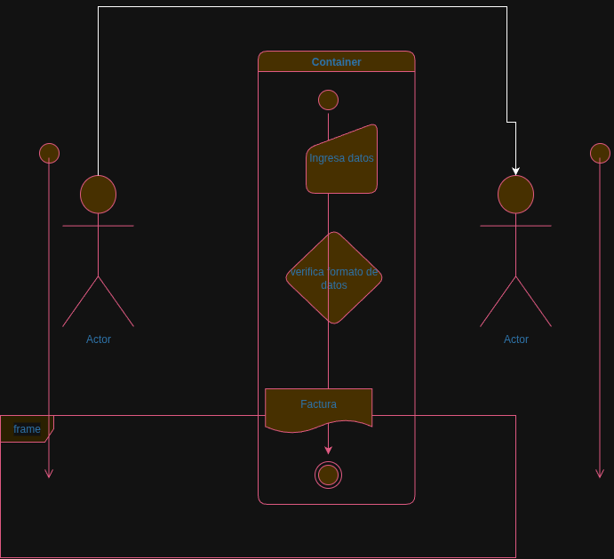
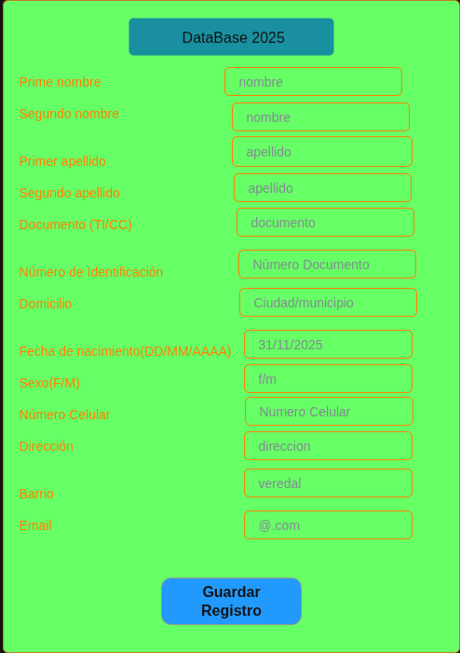
Descripcion de los Diagramas
Descripción de los diagramas
Para cada diagrama, incluye:
Nombre del proceso
Descripción del flujo
Relación con los requisitos funcionales
Justificación de decisiones tomadas en el modelado
V. Conclusión
Cómo estos diagramas y el análisis contribuyen a una mejor comprensión del sistema
Importancia de esta documentación para futuras fases del desarrollo

Slide 7

Caracteristicas Principales
Archivos Clave:
README.md: Documentación del proyecto.
busca.py: Script para buscar datos en la base de datos.
database.py: Manejo de la base de datos SQLite.
genero.py: Funciones relacionadas con la gestión de datos.
index.py: Archivo principal que ejecuta la aplicación.
statisk.ipynb: Notebook de Jupyter para análisis de datos.
Licencia: GPL-3.0, lo que permite su uso y modificación bajo ciertas condiciones.
I

Slide 8
Caracteristicas Principales
Requisitos: Python y las bibliotecas necesarias deben estar instaladas.
Instalación: Se puede instalar el proyecto utilizando npm (aunque esto es inusual para un proyecto de Python, puede referirse a un entorno de desarrollo específico).
Ejecución: Al ejecutar index.py, se inicia la interfaz gráfica donde los usuarios pueden ingresar datos.

Slide 9
Conclusion
El repositorio DBInterface es una herramienta útil para la recolección y gestión de datos personales, con una interfaz gráfica accesible y la capacidad de exportar datos a CSV. Su integración con SQLite permite un manejo eficiente de la información recolectada.

Slide 10


